Slide 1

Les Réseaux de Neurones Convolutifs
Qu’est-ce que le Deep Learning ?

Slide 2

1
Les Réseaux de Neurones Artificiels
2
Les Réseaux de Neurones Convolutifs
3
Conclusion

Slide 3
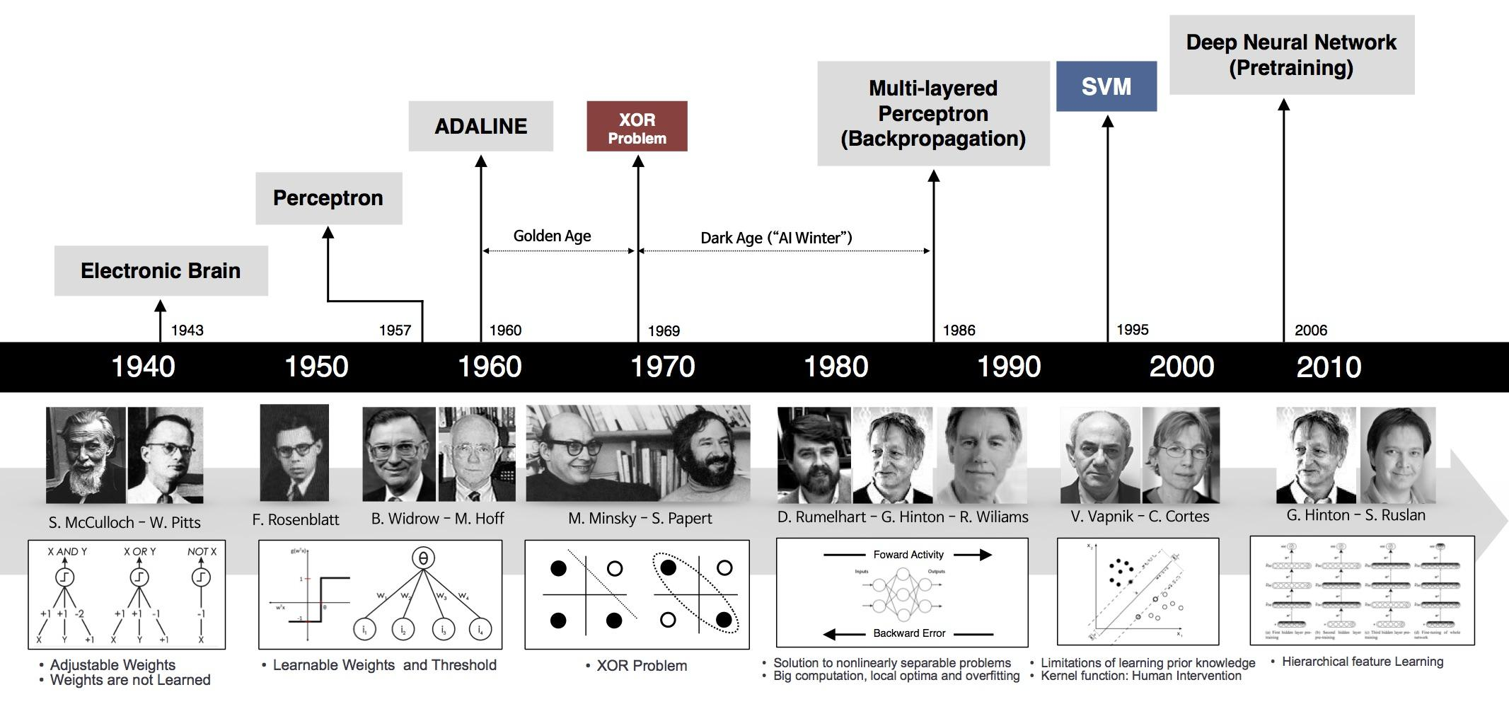
Introduction
Source: http://beamlab.org/deeplearning/2017/02/23/deep_learning_101_part1.html
Notes:
1943: Warren McCulloch (neurophysiologiste) et Walter Pitts (mathématicien) : introduction du concept de neurone artificiel
Ils ont cherché à modéliser le fonctionnement d’un neurone biologique avec une fonction mathématique simple avec des coefficients variables.
1957: Franck Rosenblatt créé un des premiers modèle de ML : le Perceptron.
Il ressemble beaucoup au neurone modélisé mais il est capable d’apprendre à partir d’exemples en ajustant ses coefficients.
1986: Rétropropagation (le principal outil théorique qui permet à un NN d’être entraîné à partir de données).
1990’s: pas de résultat, les NN sont oubliés au profit d’un autre modèle de ML : le SVM.
1998: retour des NN avec le succès des CNN pour la reconnaissance de caractères manuscrits grâce à Yann Lecun (Turing Price en 2019).
2012: AlexNet gagne ImageNet (la coupe du monde de vision par ordinateur)
RESUME: les NN ont été imaginés depuis 1943 mais leur utilisation n’a vraiment commencé qu’en 2010 car :
- la puissance de calcul a explosé (x 1milliard depuis 1960 pour les CPU )
- la quantité de données a augmenté avec la capacité de stockage mais celles-ci sont surtout devenues + accessible (open data)
Ex : l’Université de Stanford a rendu ImageNet public (15 millions d’images annotées dans + de 10k catégories différentes)
- la recherche a permi de faire progresser les performances des modèles (nouvelles techniques d’entrainement, nouvelles architectures).
(https://fr.wikibooks.org/wiki/Fonctionnement_d%27un_ordinateur/La_performance_d%27un_ordinateur#/media/Fichier:Supercomputing-rmax-graph2.svg)

Slide 4
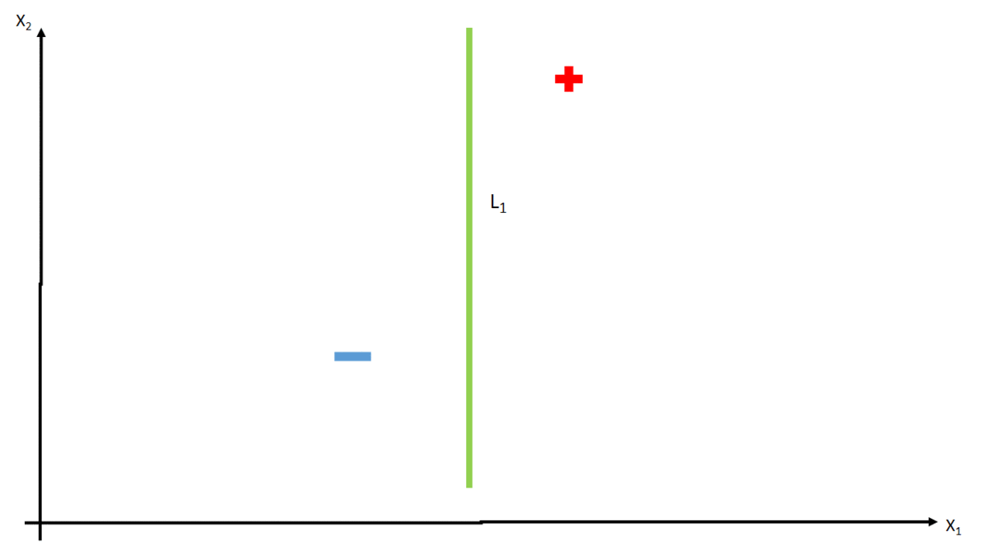
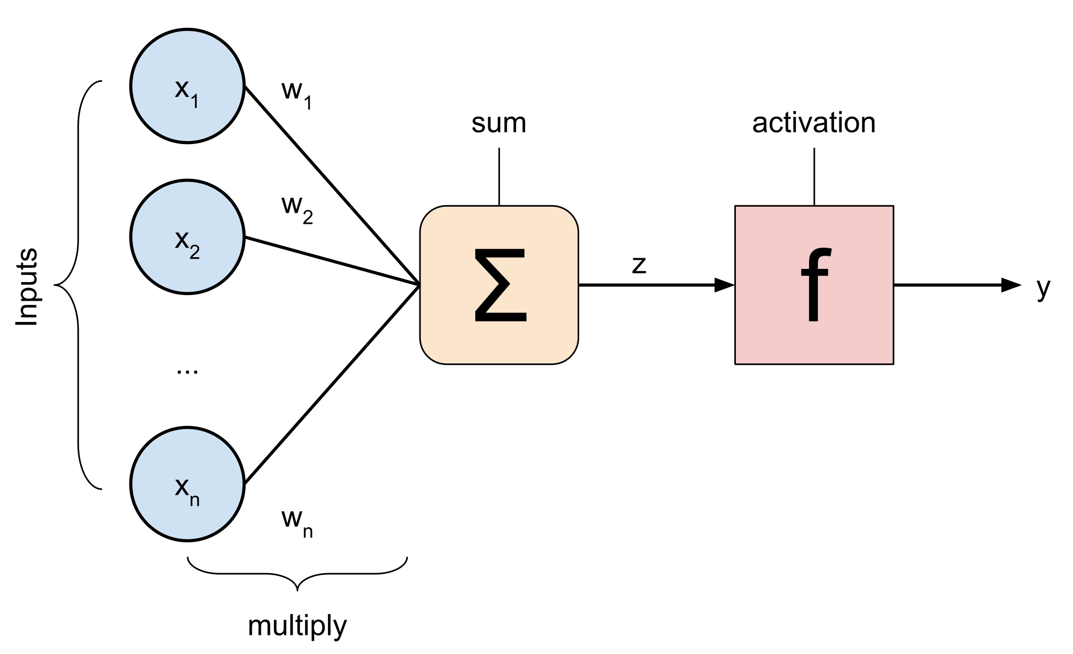
Le Perceptron
Source: Wikimedia Commons and Imperial College Machine Learning, Neural Networks
Notes:
Le Perceptron est un modèle linéaire d’apprentissage supervisé pour la classification binaire.
La phase d’apprentissage consiste à rechercher de manière itérative les coefficients (w_i) de la fonction linéaire qui sépare les 2 catégories d’un jeu de données.
Fonctionnement :
G(x) = 1 si w . x + b > 0
G(x) = 0 sinon
où w.x = somme des w_k . x_k
w_k sont initialisés aléatoirement
Pour chaque observation :
on calcule pred = G(x) = signe(somme des w_k . x_k + b)
on met à jour tous les poids w_k : w_k = r . (y - G(x))
où r est le taux d’apprentissage (petit par rapport aux variables explicatives pour se rapprocher des poids optimaux).
/!\ Contrairement à la régression linéaire, les poids sont ajustés à chaque observations et pas en fonction de l’erreur globale du modèle.
Le problème d’un Perceptron est qu’il ne fonctionne que pour les données linéairement séparables en 2 catégories.

Slide 5


Les Neurones Artificiels
Source: Karpathy, CS231n Convolutional Neural Networks for Visual Recognition
Notes:
Un neurone artificiel reçoit des données x_i en entrée.
Les données x_i sont multipliées par les coefficients w_i spécifique à chaque neurone (initialisés aléatoirement).
Les résultats de l’étape précédente (w_i.x_i) sont combinés à l’intérieur du neurone (grâce à une somme)
La fonction d’activation (non linéaire) est appliquée au résultat de la fonction de combinaison (un scalaire)
La fonction d’activation la plus courante est le ReLU(z) = max(0, z)
si le neurone renvoie z, on dit que le neurone s’active
si le neurone renvoie 0, on dit qu’il ne s’active pas
En résumé : un neurone = fonction linéaire + fonction non linéaire
Les neurones artificiels sont souvent comparés avec les neurones biologiques mais cette comparaison est très controversée.
Tout ce qu’on peut dire c’est que, comme dans le cerveau, les neurones réalisent des tâches très spécifiques et partagent le résultat avec d’autres neurones.
C’est la connection entre un grand nombre de cellules qui permet de représenter des informations complexes.

Slide 6
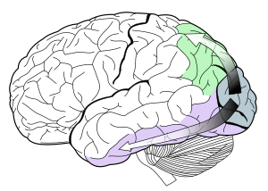

Les Réseaux de Neurones Artificiels
Source: Karpathy, CS231n Convolutional Neural Networks for Visual Recognition
Notes:
Un réseau de neurones est composé de plusieurs couches de neurones artificiels.
Une couche est une collection de neurones qui ont des coefficients différents mais qui partagent les mêmes données d’entrée.
=> Tous les neurones d’une même couche représentent différentes visions d’une même information.
En pratique, les neurones de la couche d’entrée reçoivent les données brutes et les envoient aux neurones de la première couche cachée.
Chacun des neurones d’une couche cachée modifie les données qu’il a reçu en fonction de ses coefficients et retourne le résultat à la couche suivante s’il s’est activé.
La couche cachée suivante fera de même et ainsi de suite jusqu’à la dernière couche qui contient les prédictions.
Celles-ci seront ensuite comparées avec les labels observés.
Chaque couche cachée est une représentation abstraite de la couche précédente.
Ces différentes couches peuvent être comparées avec les différentes zones du cerveau qui jouent des rôles très différents mais il convient de rester prudent car nous sommes encore loin de comprendre exactement comment le cerveau fonctionne.

Slide 7
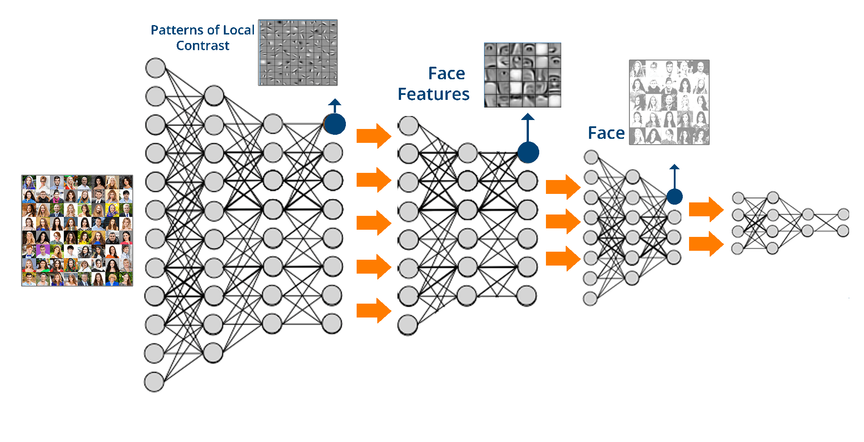
Les Réseaux de Neurones Artificiels
Source: https://cdn.edureka.co/blog/wp-content/uploads/2017/05/Deep-Neural-Network-What-is-Deep-Learning-Edureka.png
Notes:
Exemple de la reconnaissance faciale :
Les images peuvent être vues comme des combinaisons de motifs rudimentaires (contours, couleurs, ...) : rôle des premières couches
Ces motifs permettent de détecter des motifs plus complexes (le nez, les yeux, …) : rôle des couches suivantes
Les dernières couches combinent ces éléments plus abstraits pour reconnaître un visage.
/!\ Les neurones sont tous similaires à la création du modèle.
Ils se spécialisent pendant la phase d'entraînement en ajustant leur coefficients.

Slide 8
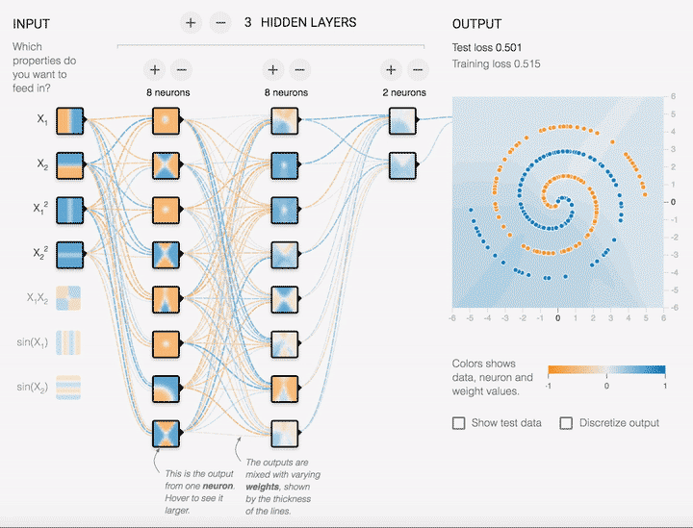
Exemple
Source: Tensorflow Playground
Notes:
Un exemple pour comprendre comment les NN apprennent une tâche ?
Le graphique à droite représente une base de données d’entraînement.
Chaque point de ce graphique représente une donnée : ses caractéristiques sont ses coordonnées (x1 et x2) et sa couleur correspond à sa catégorie (orange: -1, bleu: +1).
L’objectif de ce NN à 3 couches est d’apprendre la distribution des catégories dans l’espace.
Chaque petit carré représente un neurone. Il est coloré en fonction de la valeur ses coefficient (entre -1 et 1).
Les traits en pointillé représentent les connections entre les neurones et leur épaisseur modélise le niveau de signal.
La couleur du fond du graphique indique les prédictions pour chaque couple (x1, x2).
Au début de l’entraînement, tous les coefficients de tous les neurones sont initialisés aléatoirement.
Une première prédiction est calculée pour chacune des données en les faisant passer à travers le NN.
Cette prédiction est évidemment complètement fausse.
Le principe de l’entraînement du modèle va être de comparer les prédictions avec les résultats attendus (les labels) et d’ajuster les valeurs des coefficients de manière à corriger les erreurs du réseau.
Un réseau de neurones est une fonction complexe avec de nombreux coefficients qui transforme des données d’entrée en une ou plusieurs sorties.
On peut mesurer l’erreur du réseau sur les données d’entraînement grâce à une fonction de coût (cf Training loss en haut à droite)

Slide 9
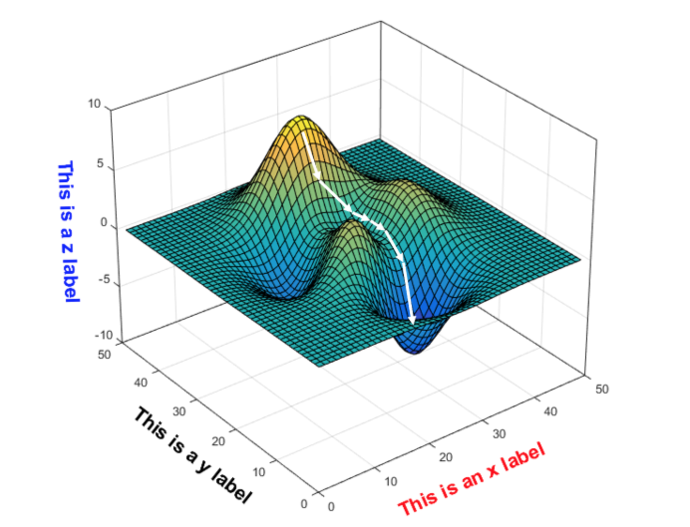
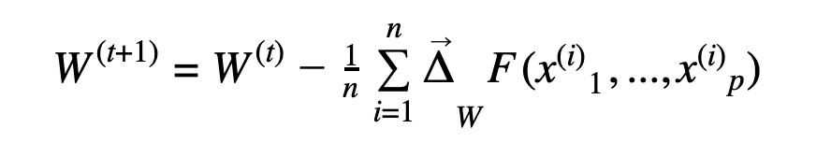
La Descente de Gradient
Notes:
La méthode idéale pour rétro propager l’erreur serait d’utiliser l'algorithme de descente de gradient sur la fonction de coût du réseau.
L’opposé du gradient de la fonction de coût représente la direction selon laquelle cette fonction diminue le plus pour l’ensemble des données d’entraînement.
Lorsque la fonction objectif s’écrit comme une somme de fonctions dérivables, il est possible de calculer les gradients pour chaque observation et de les moyenner au moment d'ajuster les coefficients (la dérivé d’une moyenne est la moyenne des dérivés)
Dans la formule ci-dessus :
Wt est le vecteur des coefficients du réseau à l’étape t
n est le nombre d’observations dans la base d’apprentissage
ΔF est le gradient de la fonction de coût (en fonction des coefficients W du réseau) : elle intègre l’ensemble du NN
(xi1, xi2, …, xip) sont les valeurs des variables explicatives pour l’observation i
p est le nombre de variables explicatives (taille de W)
ATTENTION : il manque le taux d’apprentissage
Il suffirait alors de répéter l’opération tant que la fonction de coût diminue.
Chaque fois que le modèle a vu l’ensemble des données d’entraînement, on dit qu’il a effectué une “epoch”.
Sur le graphique :
la surface représente la valeur de la fonction de coût (axe z) en fonction des valeurs des coefficients (axe x et axe y)
la première flèche blanche démarre au niveau des valeurs des coefficients initiaux et représente l’opposé du gradient de la fct de coût en ce point
Après la mise à jour des coefficients, la valeur de la fonction de coût est celle au niveau de la pointe de la 1ère flèche blanche
On répète l’opération jusqu’à ce que l’algorithme converge vers un minimum
La descente de gradient garantit la diminution de la valeur de la fct de coût jusqu’à un minimum local mais elle présente 2 inconvénients majeurs :
si la fonction de coût n’est pas convexe sur son ensemble de définition (et il n’y a pas de raison qu’elle le soit puisqu’elle dépend des données d’entraînement), il peut y avoir plusieurs minima locaux et rien ne garantit que l’algorithme converge vers le minimum global. Le point de convergence dépend de l’initialisation de l’algorithme (=> instabilité de la descente de gradient)
elle est beaucoup trop coûteuse en temps de calcul lorsqu’il y a de nombreuses variables explicatives : (4x8 + 8x8 + 8x2) = 112 mise à jour / observation pour le réseau précédent (=> malédiction de la dimension / curse of dimensionality)

Slide 10
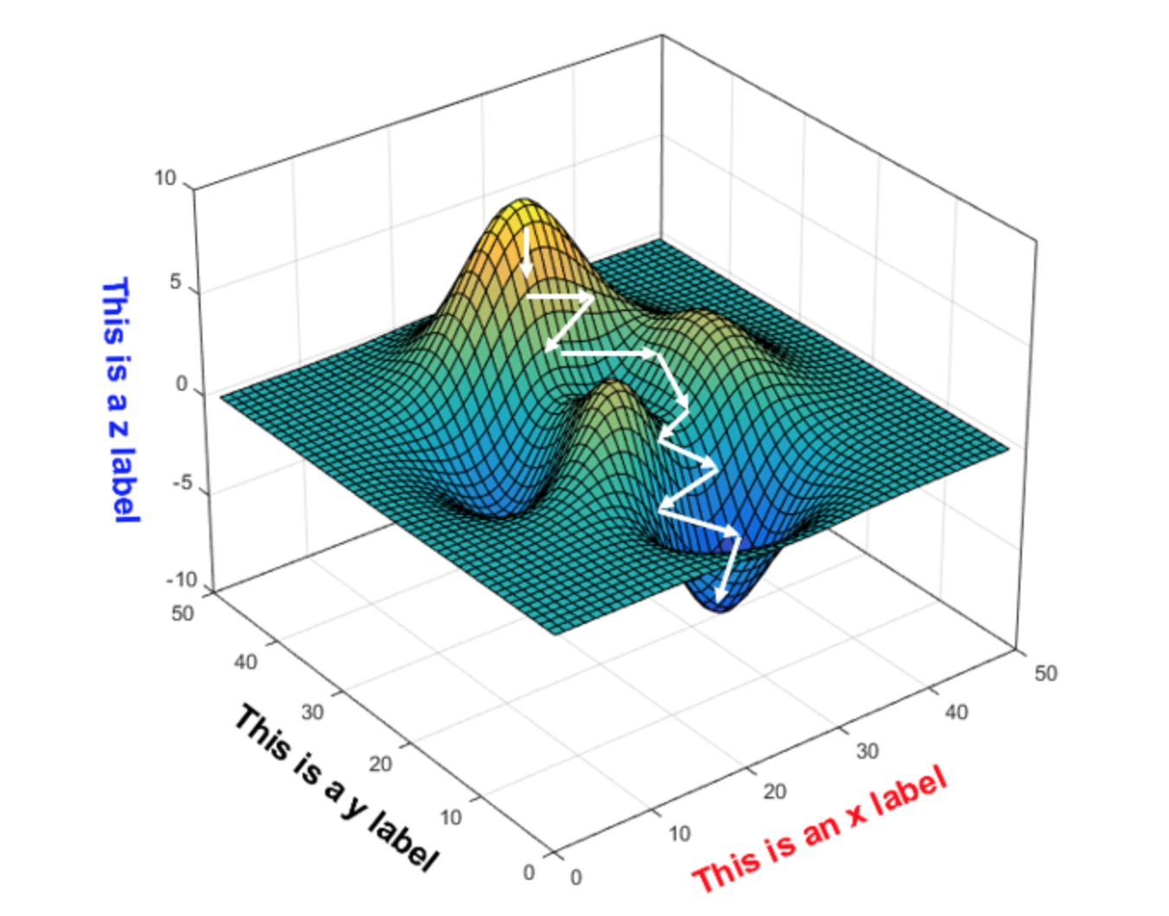
La Descente de Gradient Stochastique
Notes:
La descente de gradient stochastique est une approximation de la descente de gradient.
Elle consiste à estimer le gradient de la fonction de coût à partir d’un échantillon aléatoire des observations.
Elle repose sur la loi des grands nombres : la moyenne des gradients d’un échantillon suffisamment grand est une bonne estimation du gradient moyen.
La descente de gradient stochastique permet :
d'accélérer l'entraînement (en calculant moins de gradients)
d’entraîner le modèle par “batch” et de ne pas avoir à garder toutes les données d'entraînement en mémoire
Les poids ne sont pas toujours mis à jour de manière optimale (la loss peut augmenter), cependant cela est compensé par le fait qu’on fera beaucoup plus de mises à jour, beaucoup plus rapidement, qui nous emmèneront en moyenne dans la bonne direction.

Slide 11
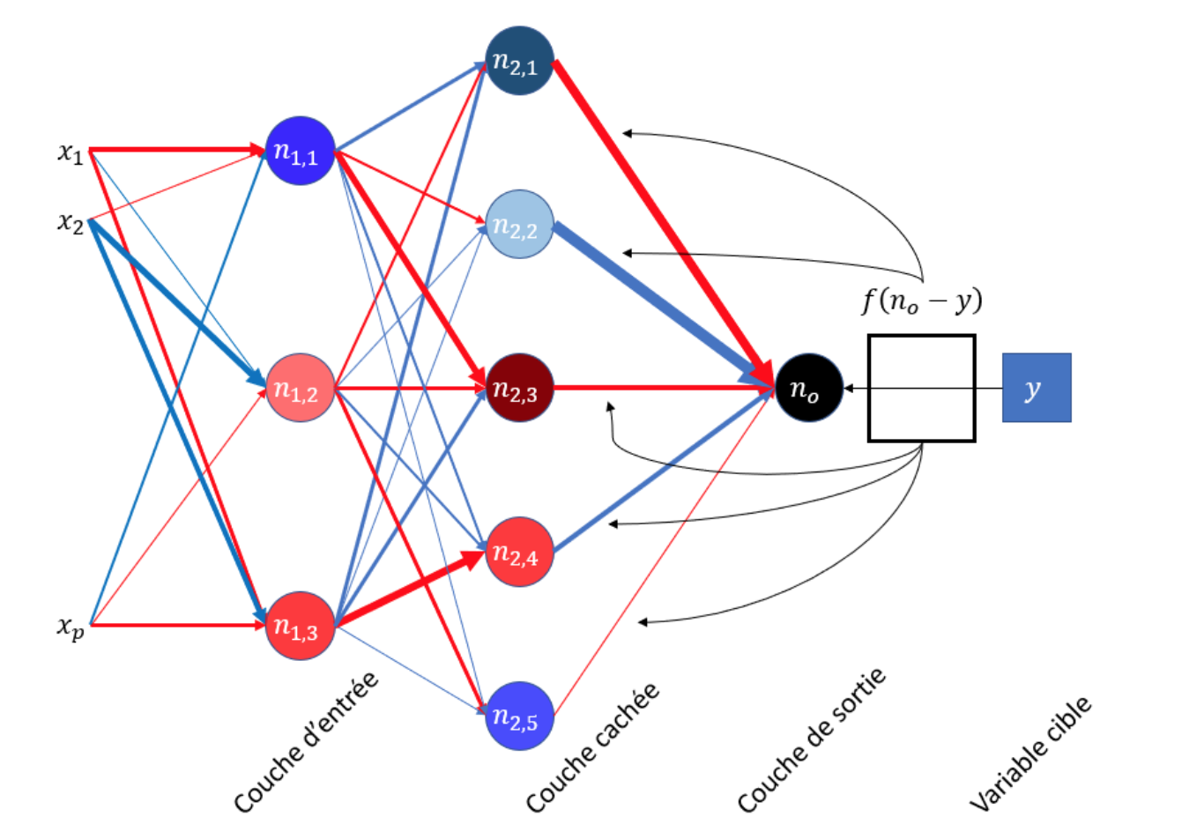
La Rétropropagation de l’Erreur
Notes:
La descente de gradient stochastique est réalisée au cour d’une étape qu’on appelle la rétropropagation de l’erreur.
A chaque itération, on calcule d’abord l’ajustement à effectuer sur les coefficients des neurones de la dernière couche pour minimiser la valeur de la fonction de coût. On calcule ensuite les ajustements des coefficients de l’avant-dernière couche en tenant compte de la modification précédente. Et ainsi de suite jusqu’à la toute première couche.
L’algorithme de descente de gradient (stochastique) tire partie de la règle de la dérivation en chaîne pour calculer le gradient de chacune des couches
Après la rétropropagation, une nouvelle prédiction est réalisée, le résultat est à nouveau comparé avec les résultats attendus et une autre rétropropagation est réalisée.
Ce processus est répété jusqu’à ce que les prédictions cessent de s’améliorer.
Les DNNs ont généralement besoin de voir des dizaines ou de centaines de fois l’ensemble des données d'entraînement.
Comme dans le cerveau humain, les connections les plus pertinentes entre les différents neurones se renforcent alors que d’autres disparaissent.
Sur le graphique, les flèches sont :
bleues si le coefficient est négatif
rouge si le coefficient est positif
Les neurones sont :
bleus si son output est négatif
rouge si son output est positif

Slide 12
Retour à l’Exemple
Source: Tensorflow Playground
Notes:
Comme pour tous les autres modèle de ML, plus les données d’entraînement sont variées, plus le NN sera performant.
Mais l’entraînement des DNN nécessite généralement beaucoup plus de données et temps que les autres modèles.
La phase d’entraînement peut prendre plusieurs jours ou plusieurs semaines. Mais cela permet d’obtenir de meilleurs résultats pour la plupart des tâches.
Le plus surprenant est que personne, à ce jour, n’a été capable de prouver mathématiquement pourquoi ces modèles sont si puissants.
De nombreuses recherches sont encore en cours pour mieux comprendre le fonctionnement des NN.
L’intuition à garder à l’esprit est qu’un NN est une fonction complexe composée de nombreuses fonctions simples.
Une autre chose à savoir est que l’expérience à montrer que plus le NN est profond, meilleurs sont les résultats :
Un grand nombre de couches permet un plus grand niveau d’abstraction et donc de meilleurs résultats.
Cela permet généralement de simplifier, voire de supprimer, la phase de preprocessing qui est une des étapes les plus laborieuse en ML.
Ce NN n’est pas profond. Il est composé de seulement 3 couches. Cela suffit car la tâche est relativement simple.
Aujourd’hui les plus gros NN sont composés de centaines de couches et de millions de neurones.
Ça peut paraître impressionnant mais c’est ridicule comparé aux centaines de milliard de neurones dans le cerveau humain.

Slide 13

Artificial Neural Networks Zoo
Source: Van Veen, F. & Leijnen, S. (2019). The Neural Network Zoo
Notes:
3 grandes catégories de neurones (couches) : entrée / cachée / sortie
Plusieurs sortes de couches cachées : neurones récurrents, convolution, …
Le principe est toujours le même : une fonction simple avec des coefficients ajustables
Différentes manières de connecter les neurones
Nombre de neurones par couche variable
Nombre de couches cachées déterminant => profondeur du réseau => deep learning (DNN = NN avec bcp de couches)
Architecture = différentes façons d’assembler les neurones dans un NN
Il y a une infinité de possibilités qui sont plus ou moins adaptées à différentes tâches.
Le but de l’entraînement est de modifier les coefficients des neurones de manière à ce que les neurones s’activent au bon moment et permettent de prédire correctement.

Slide 14
1
Les Réseaux de Neurones Artificiels
2
Les Réseaux de Neurones Convolutifs
3
Conclusion

Slide 15
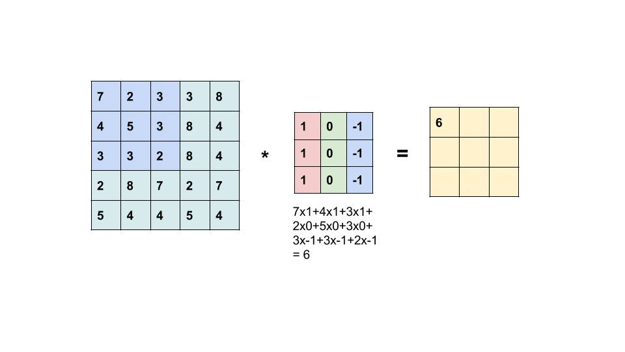
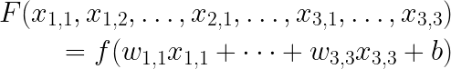
Les Convolutions

Slide 16
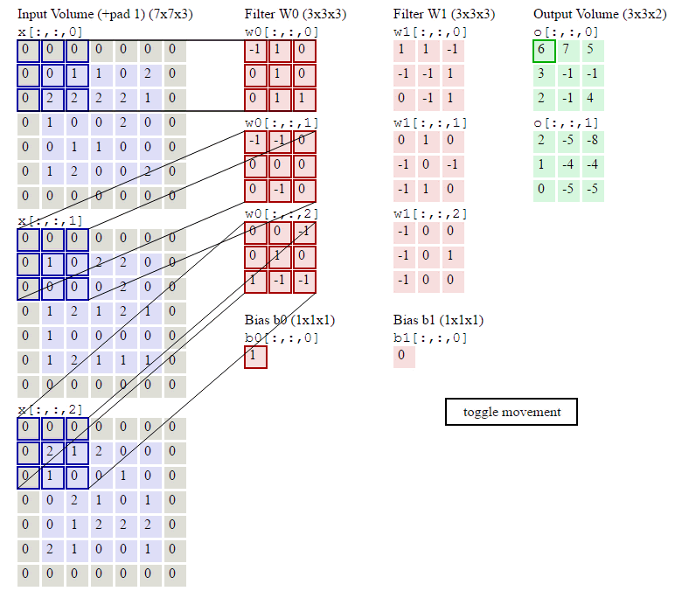
Les Couches de Convolutions

Slide 17
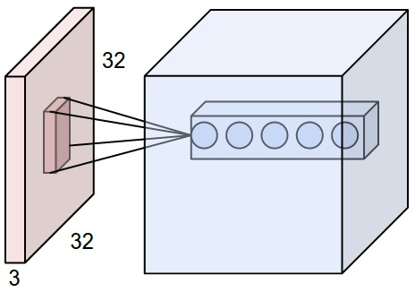
Les Couches de Convolutions
Source : Karpathy, CS231n Convolutional Neural Networks for Visual Recognition
Notes:
Illustration d'une première couche de CNN
Dans une couche convolutive, chaque neurone est connecté à une région spatiale du volume d'entrée (une image) sur l'ensemble de sa profondeur (les channels).
Cependant, dans la profondeur de la couche, plusieurs neurones (5 dans l'exemple) sont connectés à la même région spatiale.
L'ensemble des régions sont analysées avec les mêmes paramètres : les neurones qui ne sont pas alignés dans la profondeur partagent les mêmes coefficients.
W_2 = (W_1 - F + 2P) / S + 1
H_2 = (H_1 - F + 2P) / S + 1
D_2 = K
où K est le nombre de filtres
F est taille du kernel

Slide 18
Les Hyperparamètres des CNNs
Classiques :
Nombre de couches
Nombre de neurones / couche
Spécifiques :
Dimension des filtres : 3x3, 5x5, ...
Stride (ou pas du filtre) : 1, 2, ...
Nombre de filtres (ou profondeur des couches)
Padding : "valid" or "same"

Slide 19
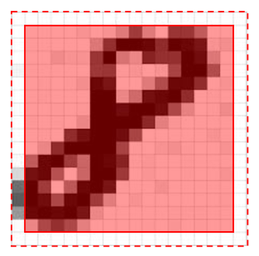
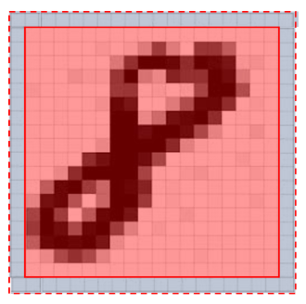
Les Hyperparamètres des CNNs
Notes:
Ex avec des filtres 3x3 et une stride de 1
En rouge les positions possibles pour le centre du filtre
En pointillé : la zone couverte par le filtre
A gauche : pas de padding => sortie 16x16
A droite : avec padding => sortie 18x18

Slide 20
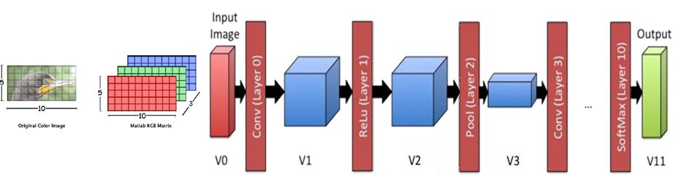

Les Réseaux de Neurones Convolutionnels
Source : Karpathy, CS231n Convolutional Neural Networks for Visual Recognition
Notes:
Feature map : représentation de ce qui est appris par les premières couche d’un CNN
→ On observe bien la spécialisation des neurones en fonction de leur profondeur puisque ici les neurones des premières couches vont identifier des motifs et des couleurs basiques qui leur permettront ensuite d’analyser les images dans les couches supérieures
Fine-Tuning : Possibilité de réutiliser les poids des premières couches pour d’autres tâches

Slide 21


Les Couches de Pooling
Source : Karpathy, CS231n Convolutional Neural Networks for Visual Recognition

Slide 22
1
Les Réseaux de Neurones Artificiels
2
Les Réseaux de Neurones Convolutifs
3
Conclusion

Slide 23
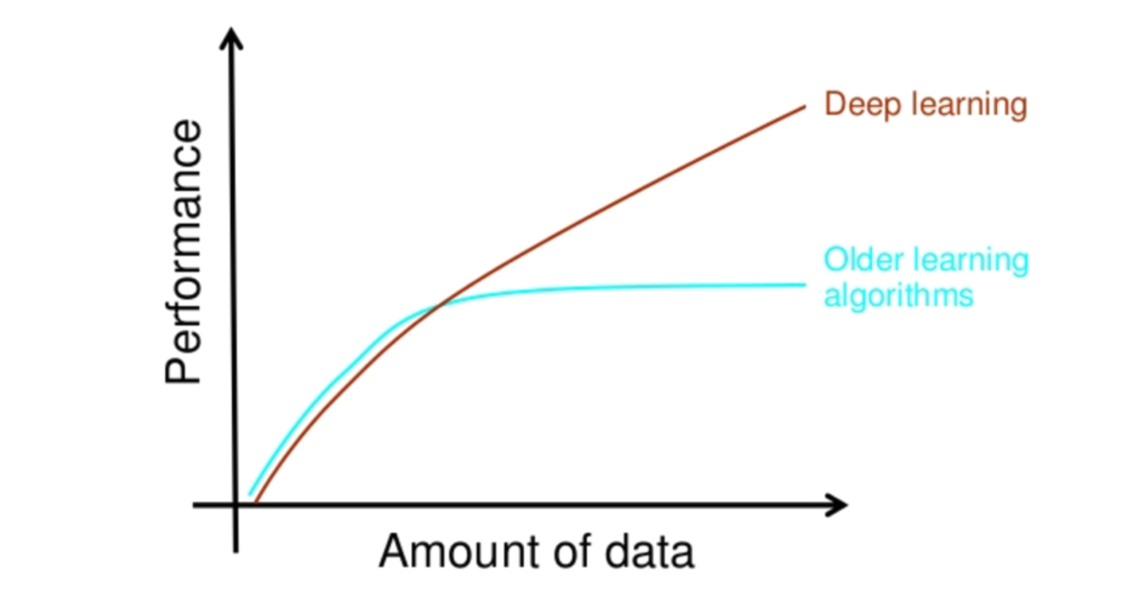
Deep Learning vs Machine Learning
Avantages :
Performances élevées
Pas / peu de preprocessing
Inconvénients
Nécessite de grande quantité de données
Nécessite du temps et de la puissance de calcul
Difficile à interpréter (boîte noire)
Notes:
Pour résumer les différences entre le DL et les autres modèles de ML, on peut dire que les DNN permettent de réduire la phase de preprocessing et d’obtenir de meilleurs résultats à condition de disposer de suffisamment de données et de puissance de calcul.
Pour être tout à fait exact, il faut préciser que c’est la phase d’entraînement qui est longue et nécessite une importante puissance de calcul.
Les prédictions d’un DNN sont relativement rapides et peuvent être réalisées avec une puissance de calcul moindre (i.e. sur mobiles ou des objets connectés).
Le dernière chose à retenir est que les DNN sont difficilement interprétables du fait de leur grand nombre de coefficients.
Pour certaine tâche, cela peut être un problème de ne pas comprendre exactement comment le modèle réalise ses prédictions.
C’est notamment le cas lorsque une erreur peut avoir de graves conséquences.

Slide 24
Pour Aller Plus Loin
CS231n: Convolutional Neural Networks for Visual Recognition, Stanford University https://cs231n.github.io/
Imperial College Machine Learning - Neural Networks
https://www.doc.ic.ac.uk/~nuric/teaching/imperial-college-machine-learning-neural-networks.html
Deep Learning,
I. Goodfellow, Y. Bengio, A. Courville MIT Press (2016)

